Slide 1
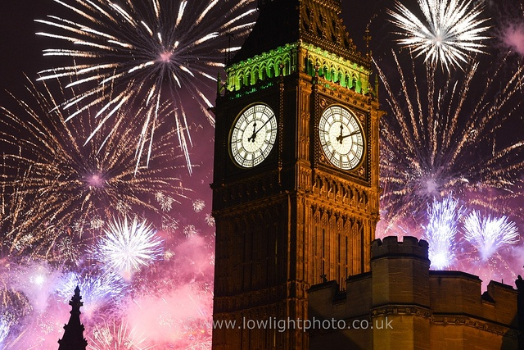

倫敦华人浸信会
London Chinese Baptist Church
神的旨意与教会:
彼得
读经: 彼前2:1-12
韦焜墀牧师
Rev Edward Wei

Slide 2
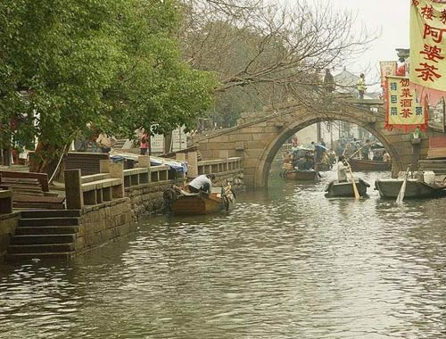
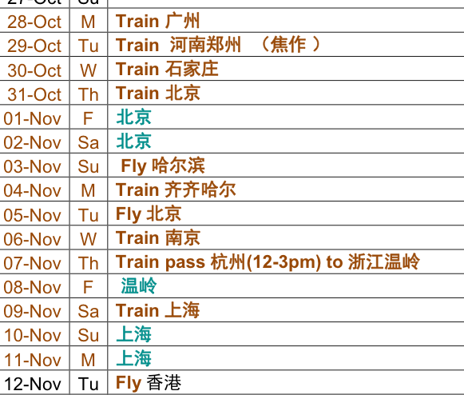
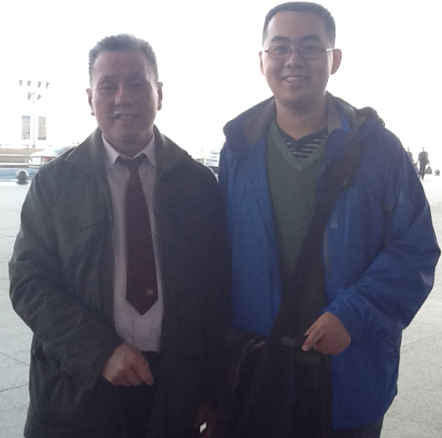
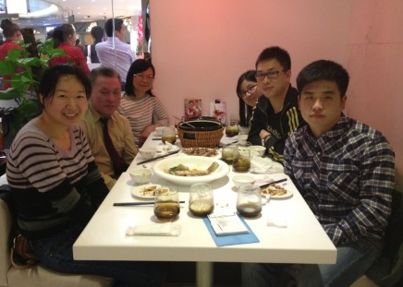

Slide 3
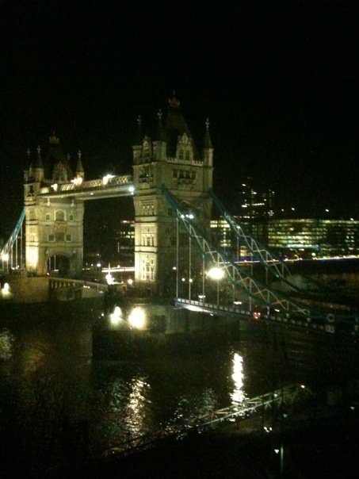
神的旨意与教会
我们相信耶稣基督，
重生成为神的儿女，
便成为教会的一员。

Slide 4

弗2:19-22
这样、你们不再作外人、和客旅、是与圣徒同国、是神家里的人了．20 并且被建造在使徒和先知的根基上、有基督耶稣自己为房角石．21 各房靠他联络得合式、渐渐成为主的圣殿．22 你们也靠他同被建造成为神借着圣灵居住的所在。

Slide 5
耶稣基督
是教会的头 / 首

Slide 6
弗5:23
...基督是教会的头．他又是教会全体的救主。
西1:18
他也是教会全体的之首．他是元始、是从死里首先复生的、使他可以在凡事上居首位。

Slide 7
耶稣基督在教会中
藉着圣灵帅领教会，让我们在基督里一同建立祂的教会。

Slide 8
罗12:5
我们这许多人、在基督里成为一身、互相联络作肢体、…
弗4:15-16
...凡事长进、连于元首基督．全身都靠他联络得合式、百节各按各职、照着各体的功用彼此相助、便叫身体渐渐增长、在爱中建立自己。

Slide 9
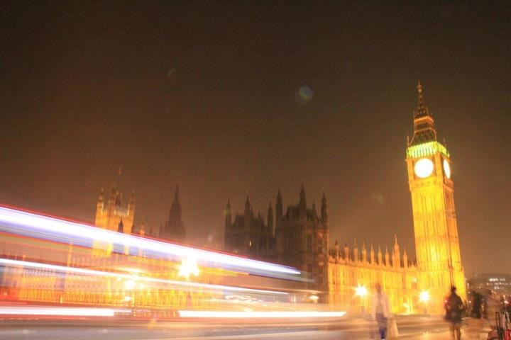
彼得与教会
教会中很重要的弟兄

Slide 10

参太16:16-19
西门彼得回答说、你是基督、是永生神的儿子。17 耶稣对他说、西门巴约拿、你是有福的．因为这不是属血肉的指示你的、乃是我在天上的父指示的。

Slide 11
18 我还告诉你、你是彼得、我要把我的教会建造在这盘石上．．阴间的权柄、不能胜过他。〔权柄原文作门〕19 我要把天国的钥匙给你．

Slide 12
凡你在地上所捆绑的、在天上也要捆绑．凡你在地上所释放的、在天上也要释放。
比较: 太18:18 我实在告诉你们、凡你们在地上所捆绑的、在天上也要捆绑．凡你们在地上所释放的、在天上也要释放。

Slide 13
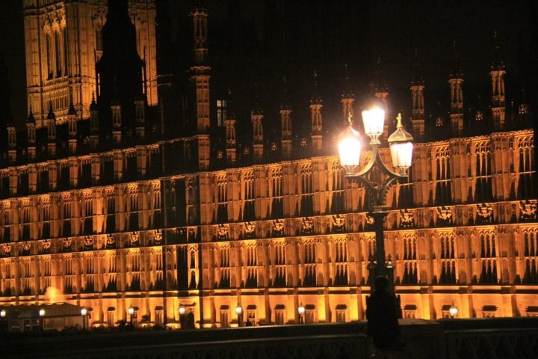
彼得明白在教会中，每一位信徒都同样是基督的肢体

Slide 14
彼前2:9
惟有你们是被拣选的族类、是有君尊的祭司、是圣洁的国度、是属神的子民、要叫你们宣扬那召你们出黑暗入奇妙光明者的美德。

Slide 15
同时，神亦有安排教会中的「领导」
(长老)。

Slide 16
彼前5:1-5
…2 务要牧养在你们中间神的群羊、按着神旨意照管他们．…
3 也不是辖制所托付你们的、乃是作群羊的榜样。
5 你们年幼的、也要顺服年长的。就是你们众人、也都要以谦卑束腰、彼此顺服．因为神阻挡骄傲的人、赐恩给谦卑的人

Slide 17
彼得和教会的领导模式，就是先由教会的领导寻求神的旨意，然后让教会众人都认同，一起跟从主。

Slide 18
徒2章:圣灵降临。
14 彼得和十一个使徒、站起、
高声说、
...40 彼得还用许多话作见证、劝勉他们说、你们当救自己脱离这弯曲的世代。
41 于是领受他话的人就受了洗．那一天、门徒约添了三千人

Slide 19
徒6:1-6
那时、门徒增多、有说希利尼话的犹太人、向希伯来人发怨言．因为在天天的供给上忽略了他们的寡妇。

Slide 20
2 十二使徒叫众门徒来、对他们说、我们撇下神的道、去管理饭食、原是不合宜的。
4 但我们要
专心以祈祷传道为事。

Slide 21
3 所以弟兄们、当从你们中间选出七个有好名声、被圣灵充满、智慧充足的人、我们就派他们管理这事。
5 大众都喜悦这话、就拣选了司提反、…．6 叫他们站在使徒面前．使徒祷告了、就按手在他们头上。

Slide 22
徒11:1-18
使徒和在犹太的众弟兄、听说外邦人也领受了神的道。2 及至彼得上了耶路撒冷、那些奉割礼的门徒和他争辩说、3 你进入未受割礼之人的家、和他们一同吃饭了。4 彼得就开口、把这事挨次给他们讲解说、

Slide 23
12 圣灵吩咐我和他们同去、不要疑感。同着我去的、还有这六位弟兄．我们都进了那人的家13 那人就告诉我们、他如何看见一位天使、站在他屋里、说、你打发人往约帕去、请那称呼彼得的西门来．14 他有话告诉你、可以叫你和你的全家得救。

Slide 24
15 我一开讲、圣灵便降在他们身上、正像当初降在我们身上一样。
…17 神既然给他们恩赐、像在我们信主耶稣基督的时候、给了我们一样、我是谁、能拦阻神呢。18 众人听见这话、就不言语了．只归荣耀与神、说、这样看来、神也赐恩给外邦人、叫他们悔改得生命了。

Slide 25
徒15:5-29
惟有几个信徒是法利赛教门的人、起来说、必须给外邦人行割礼、吩咐他们遵守摩西的律法6 使徒和长老、聚会商议这事。7 辩论已经多了、彼得就起来、说、…
11 我们得救、乃是因主耶稣的恩、和他们一样、这是我们所信的。

Slide 26
12 众人都默默无声、听巴拿巴和保罗、述说神藉他们在外邦人中所行的神迹奇事。13 他们住了声、雅各就说、诸位弟兄、请听我的话。…
19 所以据我的意见、不可难为那归服神的外邦人．

Slide 27
20 只要写信、…22 那时、使徒和长老并全教会、定意从他们中间拣选人、差他们和保罗、巴拿巴、同住安提阿去．...23 于是写信交付他们、…

Slide 28
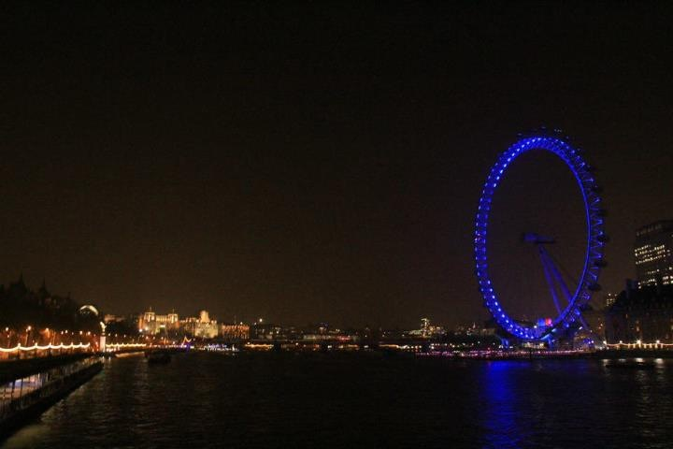
神的旨意与彼得
彼得 - 学习跟从主。
20/10/2013 22:28

Slide 29

彼前2:4-5
主乃活石．…
5 你们来到主面前、
也就像活石、被建造成为灵宫、作圣洁的祭司、借着耶稣基督奉献神所悦纳的灵祭。

Slide 30
太4:18-20 (=可1:16-18)
耶稣在加利利海边行走、看见弟兄二人、就是那称呼彼得的西门、和他兄弟安得烈、在海里撒网．他们本是打鱼的。19 耶稣对他们说、来跟从我、我要叫你们得人如得鱼一样。20 他们就立刻舍了网、跟从了他。

Slide 31
约1:40-42
听见约翰的话、跟从耶稣的那两个人、一个是西门彼得的兄弟安得烈。41 他先找着自己的哥哥西门、对他说、我们遇见弥赛亚了、（弥赛亚翻出来、就是基督）

Slide 32
42 于是领他去见耶稣。
耶稣看着他说、
你是约翰的儿子西门、[= 石块]
你要称为矶法．[=盘石]
（矶法翻出来、就是彼得。）

Slide 33
路5:3-11
有一只船、是西门的、耶稣就上去、请他把船撑开、稍微离岸、就坐下、从船上教训众人。4 讲完了、对西门说、把船开到水深之处、下网打鱼。5 西门说、夫子、我们整夜劳力、并没有打着什么．但依从你的话、我就下网。

Slide 34
6 他们下了网就圈住许多鱼、
...8 西门彼得看见、就俯伏在耶稣膝前、说、主阿、离开我、我是个罪人。...耶稣对西门说、不要怕、从今以后、你要得人了。

Slide 35
太14:22-33
耶稣随即催门徒上船、先渡到那边去等他叫众人散开。23 散了众人以后、他就独自上山去祷告．到了晚上只有他一人在那里。24 那时船在海中、因风不顺、被浪摇撼。

Slide 36
25 夜里四更天、耶稣在海面上走、往门徒那里去。26 门徒看见他在海面上走、就惊慌了、说、是个鬼怪．便害怕、喊叫起来。27 耶稣连忙对他们说、你们放心．是我、不要怕。

Slide 37
28 彼得说、主、如果是你、请叫我从水面上走到你那里去。29 耶稣说、你来罢。彼得就从船上下去、在水面上走、要到耶稣那里去．30 只因见风甚大就害怕．将要沉下去、便喊着说、主阿、救我。

Slide 38
32 他们上了船、风就住了。33 在船上的人都拜他说、你真是神的儿子了。

Slide 39
约6:53-69
耶稣说、我实实在在的告诉你们、你们若不吃人子的肉、不喝人子的血、就没有生命在你们里面。54 吃我肉喝我血的人就有永生．在末日我要叫他复活。...66 从此他门徒中多有退去的、不再和他同行。

Slide 40
67 耶稣就对那十二个门徒说、你们也要去么。68 西门彼得回答说、主阿、你有永生之道、我们还归从谁呢。69 我们已经信了、又知道你是神的圣者。

Slide 41
太16:15-20
耶稣说、你们说我是谁。
16 西门彼得回答说、你是基督、是永生神的儿子。
17 耶稣对他说、西门巴约拿、你是有福的．
因为这不是属血肉的指示你的、乃是我在天上的父指示的

Slide 42
太16:21-23
从此耶稣纔指示门徒、他必须上耶路撒冷去、受长老祭司长文士许多的苦、并且被杀、第三日复活。22 彼得就拉着他、劝他说、主阿、万不可如此、这事必不临到你身上。

Slide 43
23 耶稣转过来、对彼得说、撒但退我后边去罢．你是绊我脚的．因为你不体贴神的意思、只体贴人的意思。

Slide 44
可14:27-31
耶稣对他们说、你们都要跌倒了.
因为经上记着说、
『我要击打牧人、羊就分散了。』28 但我复活以后、要在你们以先往加利利去。
29 彼得说、众人虽然跌倒、我总不能。

Slide 45
约21:15-17
他们吃完了早饭、耶稣对西门彼得说、约翰的儿子西门、你爱我比这些更深么。彼得说、主阿、是的．你知道我爱你。耶稣对他说、你喂养我的小羊。

Slide 46
16 耶稣第二次又对他说、…
17 第三次对他说、约翰的儿子西门、你爱我么。
彼得因为耶稣第三次对他说、你爱我么、就忧愁、对耶稣说、主阿、你是无所不知的、你知道我爱你。耶稣说、你喂养我的羊。

Slide 47
基督是教会的头
藉着圣灵帅领教会
每一位信徒都同样是基督的肢体
主乃活石．...也就像活石、被建造成为灵宫、
20/10/2013 22:28

Slide 48

教会唯一的根基
The Church’s
One foundation

Slide 49

教会唯一的根基，
是主耶稣基督；
圣水圣言所造成，
是主的新创作；

Slide 50
主从上天来救她，
为主圣洁新妇；
舍身流血救得她，
建立万年基础

Slide 51
虽从万邦选出来，
信徒却成一体，
教会救恩的凭证，
一主，一信，一洗；

Slide 52
同尊唯一的圣名，
同餐唯一天粮，
同怀唯一的希望，
同蒙恩爱久长。

Slide 53
她在争战喧声里，
艰难劳苦之中，
她却深信有平安，
安心静待成功；

Slide 54
直至欲穿的望眼，
看见光荣远象；
到时凯旋的教会，
得享永憩无强。

Slide 55
她虽在地却联合
真神三位一体，
已享安息圣众的
神秘甜蜜团契；

Slide 56
恳求救主使我们，
能像快乐圣众，
同样温柔又谦虚，
永在主前供奉。

